Slide 2
第6章 渲染
本章将对Maya中渲染的相关知识进行介绍和说明。渲染是指三维软件通过计算对象的材质及光源的光照关系，算出摄像机视图里的每个像素点所呈现的颜色，从而得到一张最终的图像或视频的过程。

Slide 3
了解渲染的基础知识
了解不同渲染器的特点
掌握渲染器的通用属性
学习分层渲染的使用

Slide 4
渲染基础
渲染器类型
渲染器的公用属性
分层渲染
知识延伸
上机实训
课后练习

Slide 5
渲染基础
01
6.1.1渲染的概念
6.1.2渲染视图窗口

Slide 6
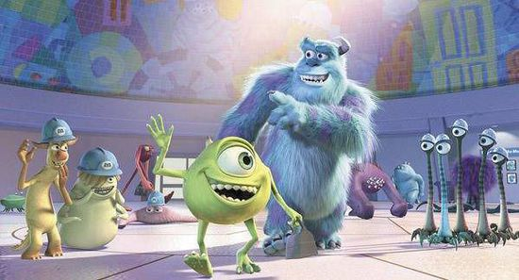
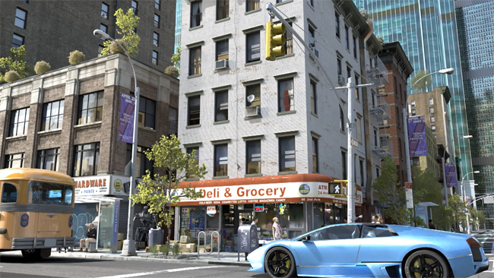
6.1 渲染基础
众所周知电脑上的图片实际是由一个一个不同颜色的像素点组成的，通过软件的计算得出这些像素点颜色的过程就叫做渲染。在Photoshop软件中每个像素点可以通过画笔来绘制，但是在三维软件中每个像素点都需要软件进行复杂的计算，因为在三维软件中，每个像素点都会受到很多光源的影响，所以灯光越复杂渲染的时间也就越长，同时效果也会越真实。

Slide 7
1.1 Python的心路历程
6.1.1渲染的概念
所有三维软件的渲染思路都是一样的，首先要创建三维模型，然后编辑材质、设置灯光，再设置摄像机，最后渲染出图。渲染涉及很多复杂的计算，在渲染时电脑会较长时间处于满负荷运算的状态，所以成功渲染的关键是在用尽可能少的时间内生产质量足够用的图片。换句话说，如果在项目中低质量的渲染图可以满足项目需求就尽量不要采用高质量去渲染，甚至有些效果通过后期合成软件制作会更有效。

Slide 8
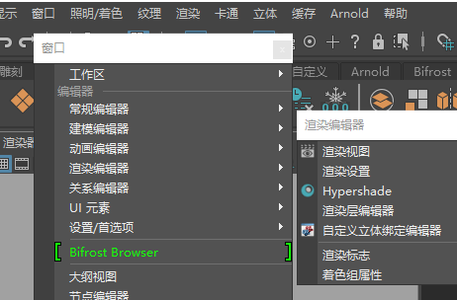

1.1 Python的心路历程
6.1.2渲染视图窗口
渲染视图窗口是在Maya中用来观察渲染效果的窗口，用户可以通过执行“窗口>渲染编辑器>渲染视图”打开渲染视图窗口，如下左图所示。也可以在工具栏中找到并执行“打开渲染视图”命令，打开渲染设置窗口，如下右图所示。

Slide 9
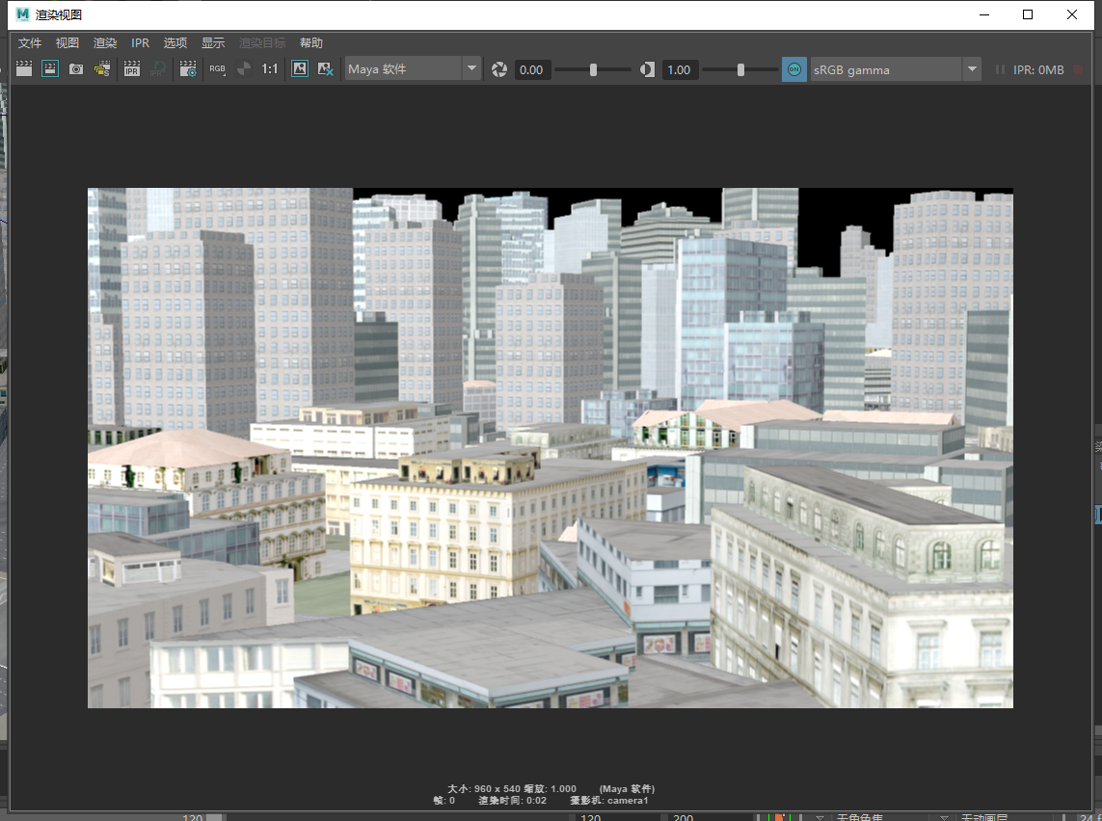
下图为渲染窗口，接下来对渲染视图窗口各组成部分及其作用进行介绍。

Slide 10
1.菜单栏
菜单栏由“文件”“视图”“渲染”“IPR”“选项”“显示”“渲染目标”和“帮助”等多个菜单组成。
文件：对渲染好的图片进行保存或者打开等操作。
视图：控制渲染显示区的图片显示大小进行操作。
渲染：对渲染的区域和选择所需要的渲染的摄像机等操作。
IPR:可视化交互，可以快速高效的预览和调整灯光、材质、纹理等。不支持硬件渲染模式。
选项：对渲染设置等一系列进行操作，可设置测试分辨率的比例等。
显示：主要控制显示图片的RGB通道、亮度等。
渲染目标：选定后，渲染场景的当前帧。

Slide 11
2.工具栏
工具栏从左至右分别为“渲染当前帧”“渲染区域”“快照”“渲染序列”“IPR渲染当前帧”“刷新IPR图像”“显示渲染设置”“显示RGB通过”“显示Alpha通道”“显示实际大小”“保持图像”“移除图像”“选择渲染器”“设置曝光值”“设置Gamma值”“视图变换”和“暂停IPR调整”。
渲染当前帧：在当前帧进行渲染，可按住右键不放选择所需要渲染的摄像机。
渲染区域：在渲染显示区中用鼠标框选部分区域可进行局部渲染，比整体渲染要更节省时间。
快照：将模型以简易线的模式显示。
渲染序列：如果场景中有动画可以以序列的形式进行渲染。
IPR渲染当前帧:以IPR渲染模式渲染当前帧。
刷新IPR图像：基于所做的修改更新图像。

Slide 12
显示渲染设置：打开渲染设置窗口
显示RGB通过：通过鼠标右键可分别以R、G、B通道模式显示图像。
显示Alpha通道：点击可查看图像的Alpha透明信息。
显示实际大小：以图像的实际大小来显示，也可通过鼠标滚轴来缩放图像大小。
保持图像：把图片保存在缓存中，可通过下放滚动条查看更改后的图像与之前图像的区别。
移除图像：清除保存的图像。
选择渲染器：可选择不同的渲染器进行渲染。
设置曝光值：预览不同曝光值下的图像效果。
设置Gamma值：预览不同Gamma值下的图像效果。
视图变换：查看不同预设下的图像效果。
暂停IPR调整：暂停IPR模式渲染。

Slide 13

3. 渲染显示区
渲染显示区用于显示渲染的图像内容。
4. 渲染信息显示
渲染信息显示图像的尺寸、帧、渲染模式、渲染时间和所渲染的摄像机等内容，如下图所示。

Slide 14
渲染器类型
02
6.2.1 软件渲染
6.2.2 硬件渲染
6.2.3 向量渲染
6.2.4 阿诺德渲染器（Arnold）

Slide 15
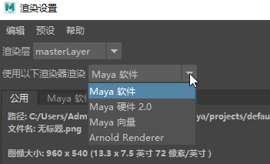
6.2渲染器类型
在Maya 2022中自带的渲染器有软件渲染器、硬件渲染器、向量渲染器和阿诺德渲染器（Arnold）四种渲染器类型，如下图所示。不同的渲染器对渲染的算法及输出模式有不同的效果.

Slide 16
6.2.1 软件渲染
软件渲染可生产最优质的图像，从而达到最精致的效果。计算将在CPU中进行，这与硬件渲染相反。在硬件渲染中，计算依赖于电脑的显卡。由于软件不受计算机显卡的限制，因此软件渲染更加的灵活。但是，软件渲染通常需要更长的渲染时间。
软件渲染器还具有IPR（交互式照片真实渲染），这一工具允许对最终渲染图像进行交互调整，也可提升渲染效率。

Slide 17
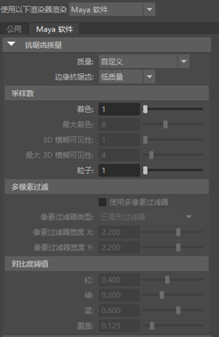
1.抗锯齿质量
展示“抗锯齿质量”卷展栏，相关参数如下图所示。

Slide 18
下面介绍“抗锯齿质量”卷展栏各参数的含义。
质量：Maya系统内置了几种抗锯齿质量的预设，用户可根据需求选择低质量的“预览质量”或者是高质量的“产品级质量”。
边缘抗锯齿：控制对象的边缘在渲染过程中如何进行抗锯齿处理。预设了“低质量”“中等质量”“高质量”和“超高质量”，等选中“高质量”后才能开启“多像素过滤”，等选中“超高质量”后才能开启“对比色阈值”。

Slide 19
着色：控制所有曲面的着色采样值。
最大着色：控制所有曲面的最大着色值。
3D模糊可见性：当一个移动对象通过另一个对象时，计算移动对象可见性所需的可见性采样数。
最大3D模糊可见性：在开启“运动模糊”的情况下可获得可见性而对一个像素进行采样的最大次数。
粒子：控制粒子的采样值
多像素过滤：多像素过滤模糊或柔化整个渲染图像，以帮助消除在渲染图像中的锯齿或锯齿边缘，或者清除渲染动画中的挂绳或闪烁。
对比度阈值：在每个颜色通道中进行计算，如果相邻像素的对比度超过了阈值，则进行更多采样。

Slide 20
2.场选项
场选项提供“奇场NTSC”和“偶场PAL”2中不同的渲染模式进行渲染，用户可根据项目对电视系统不同的制式的要求进行选择。

Slide 21
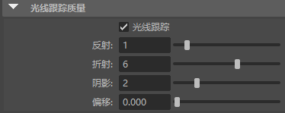
3.光线跟踪质量
光线跟踪质量卷展栏如下图所示。
下面介绍“光线跟踪质量”卷展栏中各参数的含义。

Slide 22
光线追踪：勾选该复选框后开启光线追踪模式，这里是总开关，如果这里不开启光线跟踪，光源上的光线追踪也将没有效果。
反射：灯光光线可以反射的最大次数。有效范围0-10。
折射：灯光光线可以折射的最大次数。有效范围0-10。
阴影：灯光光线可以反射或折射且仍然导致对象投射阴影的最大次数。0则表示禁用阴影。
偏移：可以纠正一些对象上出现的暗区域或错误的阴影。

Slide 23
6.2.2 硬件渲染
硬件渲染将使用计算机的显卡以及安装在电脑中的驱动程序将图像渲染到磁盘，如下左图所示。在具有足够内存和显卡的系统上，硬件渲染可以为大型场景提供性能优化以及高质量照明和着色器。

Slide 24
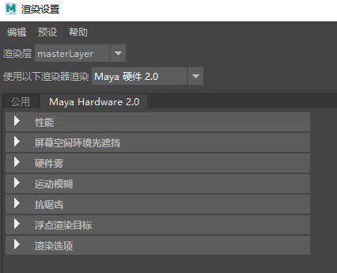
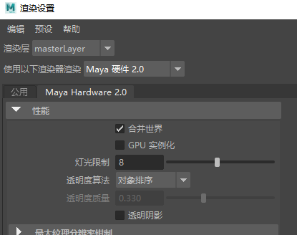
1.性能
“性能”卷展栏如下右图所示。下面介绍“性能”卷展栏中各参数的含义。

Slide 25
合并世界：该选项会尝试使用常用材质的形状组合几何缓存，可以通过额外增加内存来获得性能的提升。
GPU实例化：如果一个Maya形状有多个实例，且所有实例都使用的相同的材质，则它们可以使用硬件实例化进行渲染，可以更快的生产渲染结果。
灯光限制：设置渲染中使用的最大灯光数。不包括隐藏的灯光。
透明算法：通过不同的模式可以选择对透明模型的渲染方式，可提高渲染效率。
透明阴影：启用后可以在场景中看到透明映射的阴影。

Slide 26
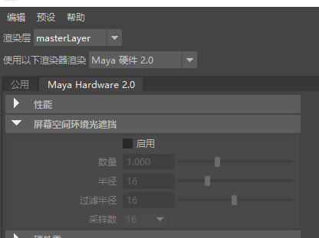
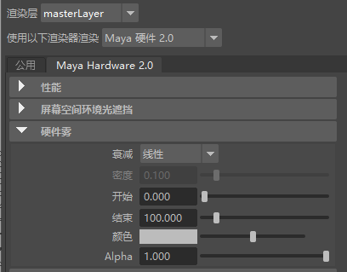
2.屏幕空间环境光遮罩
“屏幕空间环境遮挡”卷展栏如下左图所示。开启后线框和组件的绘图不受环境光遮挡、运动模糊和景深效果影响。曲面的填充显示会受到影响。
3.硬件雾
“硬件雾”卷展栏如下右图所示。通过不同的模式减弱无效果，图像平面不支持硬件雾。

Slide 27
6.2.3 向量渲染
向量渲染，又叫矢量渲染，支持各种位图图像格式和2D向量格式创建程式化的渲染，如下左图所示。向量渲染多用于卡通渲染、色调艺术渲染、线框渲染等效果。

Slide 28
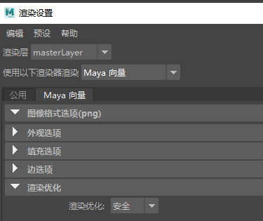
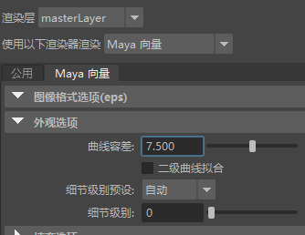
1.外观选项
“外观选项”卷展栏如下右图所示。通过曲线容差来控制对象外轮廓，如在场景上创建一个球体，将曲线容差设置为0时则得到比较圆的外轮廓，设置为15时则无法得到一个比较圆的外轮廓，数值越大渲染速度越快。

Slide 29
2.填充选项
外观选项卷展栏如下左图所示。关闭填充对象时则只会渲染模型对象的边框。开始后可以根据所需要的渲染质量来选择“单色”“双色”“四色”“全色”和“平均颜色”。“平均颜色”效果最好渲染速度也最慢。

Slide 30
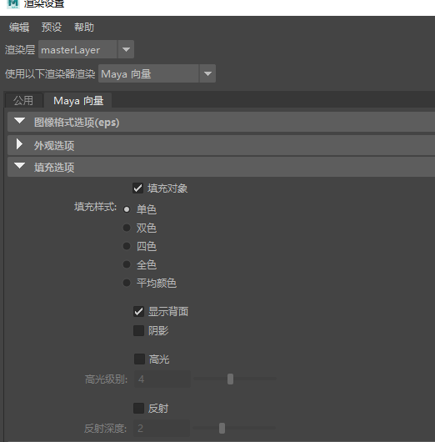
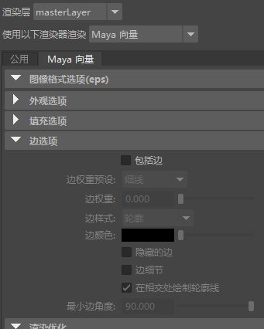
3.边选项
“边选项”卷展栏如下右图所示。开启后则会渲染模型对象的边框，可以设置边框的颜色以及粗细等效果。

Slide 31
6.2.4 阿诺德渲染器（Arnold）
阿诺德渲染器是一款高级的、跨平台的渲染API，是基于物理算法的电影级别渲染器。Maya 2022中已经内置了阿诺德渲染，如下左图所示。阿诺德渲染器需要配合阿诺德自带材质及灯光配合使用。

Slide 32
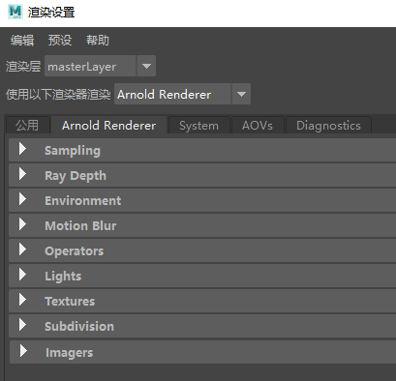
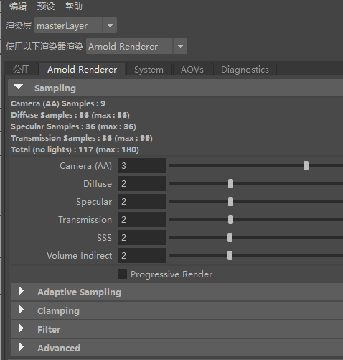
1.采样（Sampling）
采样（Sampling）卷展栏，如下右图所示。采样（Sampling）项卷展栏可单独控制摄像机采样值（Camera AA）、漫反射（Diffuse）、高光反射（Specular）、透明反射（Transmission）、SSS和Vlome Indirect的采样值，采样值越高渲染效果越好，渲染时间越长。

Slide 33
2.光线深度（Ray Depth）
光线深度（Ray Depth）卷展栏如下左图所示。控制光线计算的次数和精度，数值越高光线深度效果越好，渲染时间越长。

Slide 34
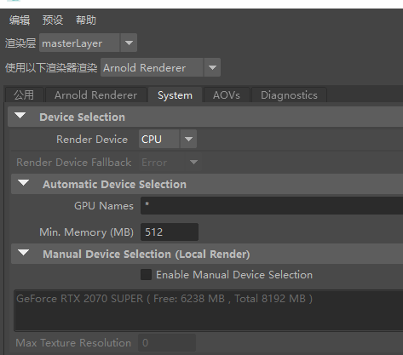
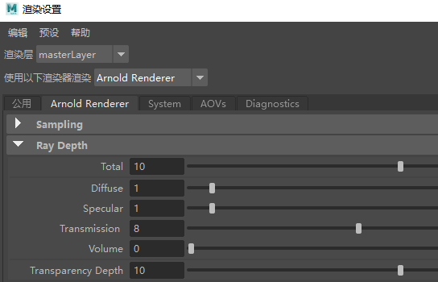
3.系统设置（System）
阿诺德还支持用户选择使用CPU驱动或GPU驱动进行渲染，如下右图所示。为用户带来了更大的交互性和速度，提高渲染性能。

Slide 35
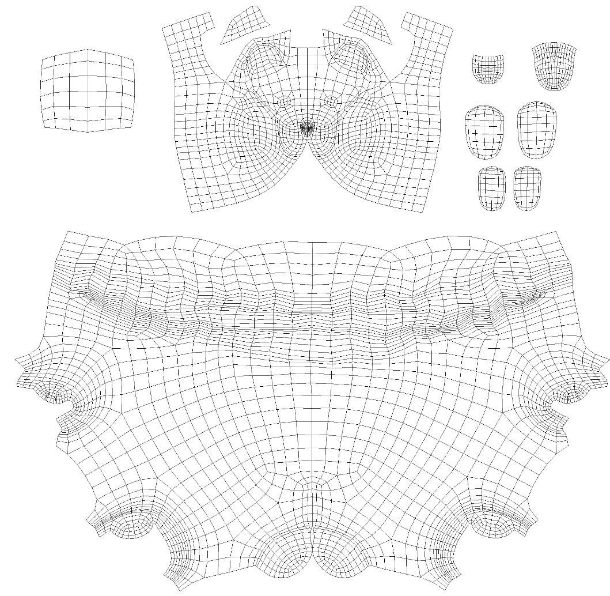
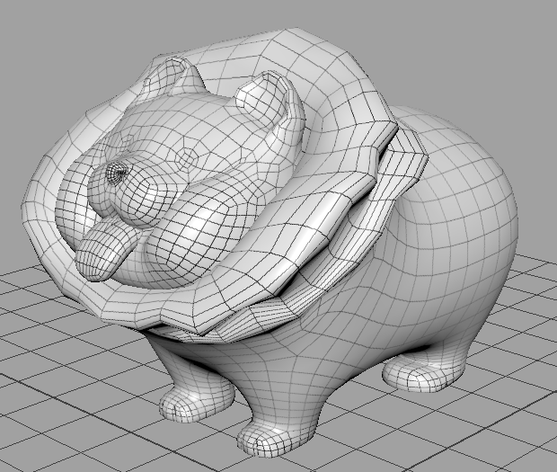
实战练习：渲染模型线框
在有些项目的制作中可以会需要用户去渲染模型的线框，比方说一些工业建模的项目。线框的制作有2中方式，第一种就是将模型分好的UV贴图赋予给模型，如下左图是一张UV图，将它以贴图的形式赋给模型后，就可以用任何的渲染器进行渲染了，如下右图所示。这种制作方式好处是可以用更高级的渲染器渲染出更有质感的效果图，但缺点在于需要给模型分UV会增加工作量，而且有些工业模型也不好分UV。

Slide 36
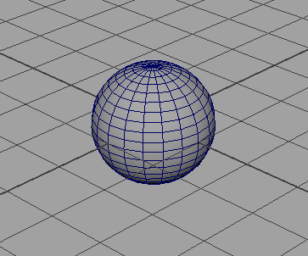
另一种方式就是用向量渲染器渲染，可以在不需要分UV的情况下渲染出线框效果，但缺点是渲染出来的效果图没有什么光泽度等质感，具体操作如下。
步骤01：先在场景中创建一个球体，如下图所示。

Slide 37
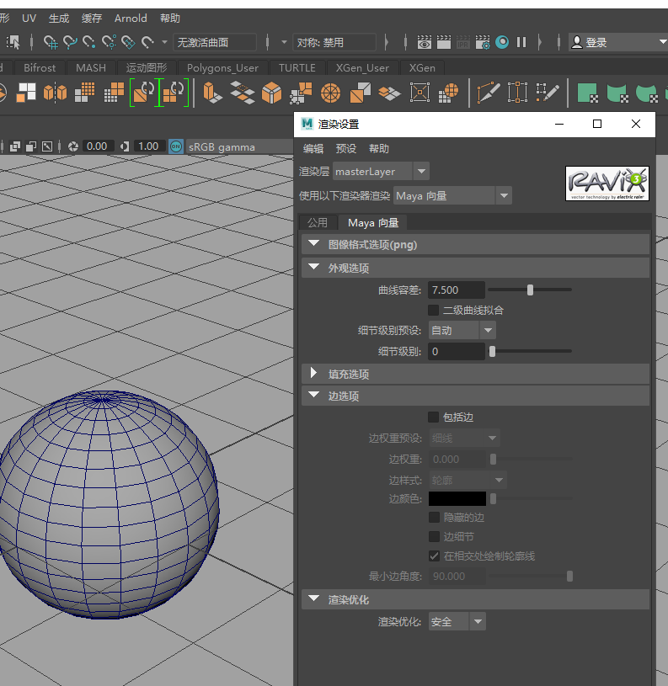
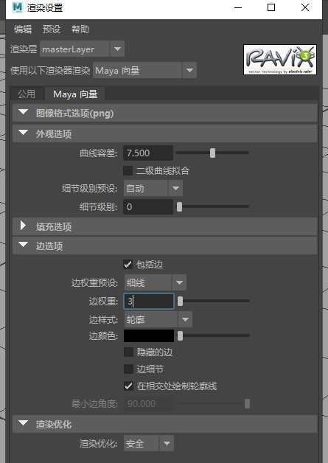
步骤02：然后打开“渲染视图”对话框，将渲染图改为“Maya向量”，如下左图所示。
步骤03：在“Maya向量”选项卡中的“边选项”菜单中勾选“包括边”复选框，并将“边权重”属性设置为3，如下右图所示。边权重是用来控制渲染出的边框粗细。

Slide 38
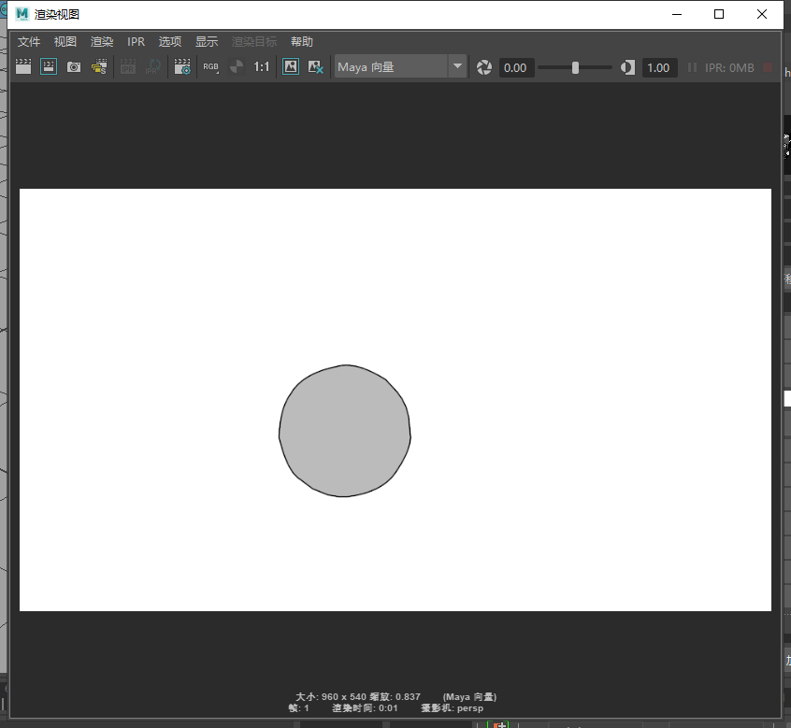
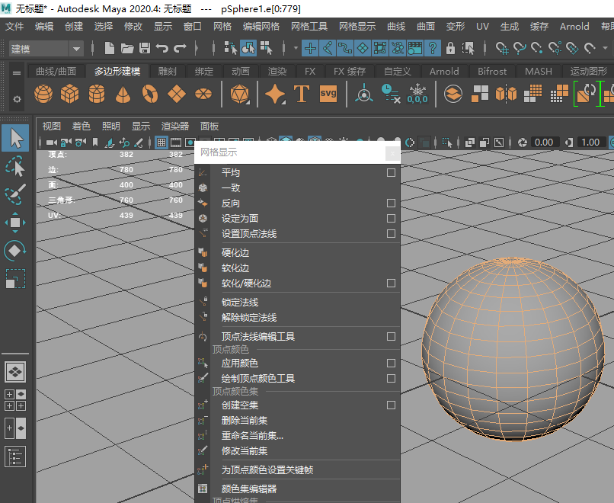
步骤04：渲染球体后可以看到球体的边缘出现了线框效果，如下左图所示。
步骤05：渲选中球体的边执行建模模块下的“网格显示>硬边化”命令，如下右图所示。

Slide 39
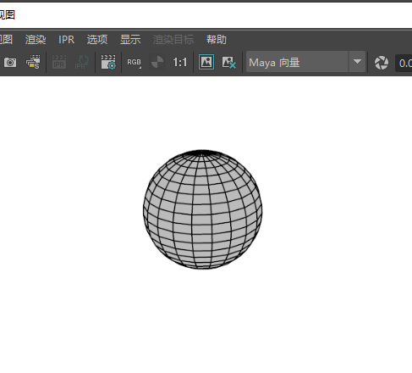
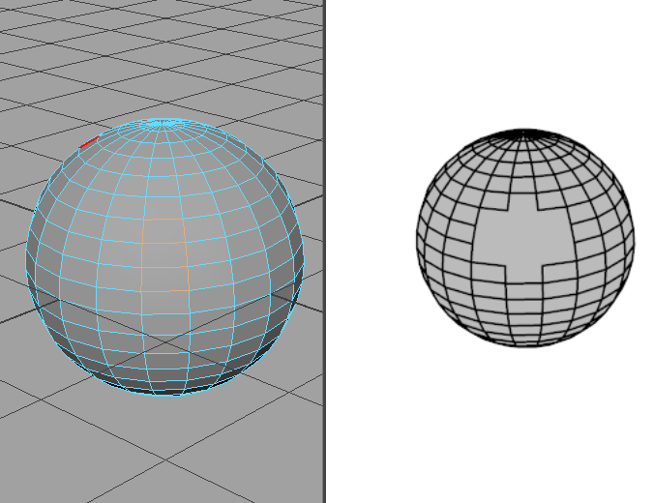
步骤06：再次渲染，就可以看到球体上的每一条边都被渲染出来了，如下左图所示。
步骤07：用户可以通过设置边的“软化边”和“硬化边”命令来控制需要渲染出线框的部分，如下右图所示。通过向量渲染器的方式可以更方便的渲染出模型的线框。

Slide 40
渲染器的公用属性
03

Slide 41
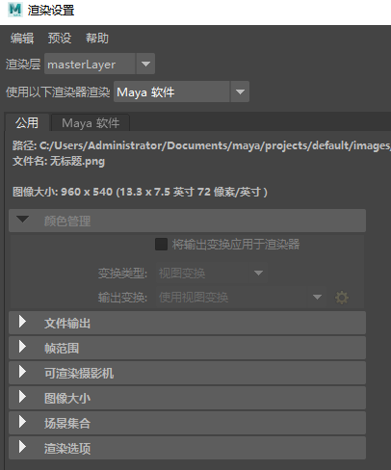
6.3渲染器的公用属性
不管用户选择什么渲染器，都具有一个公用的属性，如下图所示。

Slide 42
文件输出：选择需要输出的文件格式，如JPG、PNG、EXR、AVI等多种格式。
帧范围：当场景中有动画时，可设置渲染的“开始帧”和“结束帧”，如果渲染单帧可以将“开始帧”和“结束帧”设置成同一个帧数。
可渲染摄像机：选择所需要渲染的摄像机角度，可多选。
图像大小：设置渲染的图像尺寸、分辨率等。

Slide 43
分层渲染
04

Slide 44
6.4分层渲染
分层渲染是指在设置好材质灯光后，可以将同一个场景设置不同的渲染结果。在Maya窗口右侧的层编辑窗口中可以找到分层渲染窗口。默认渲染层为masterLayer，点击新建层按钮可添加新渲染层。如在新建的渲染层中给物体添加其他材质并不会影响到默认渲染层中的模型材质。设置好多个渲染图层后可执行“渲染”>“批渲染”命令对多个不同的渲染层进行渲染输出。

Slide 45
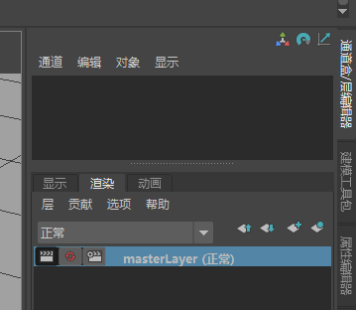
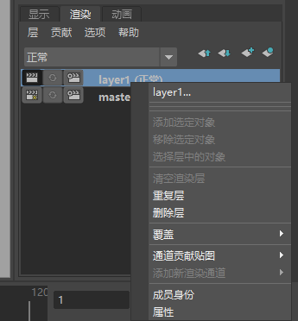
在分层渲染窗口中的右上方有四个图标按钮，分别为“向上移动图层”“向下移动图层”“创建新图层”和“创建新图层并将选中物体添加到新图层”4个命令，如下左图所示。
选中渲染层单击鼠标左键可以弹出快捷菜单，跟显示层菜单类似，如下右图所示。下面将对该菜单中各选项的含义和应用进行介绍。

Slide 46
添加选定对象：选中场景上的对象物体然后执行此命令，可以将对象添加到图层中。
移除选定对象：选中场景上的对象物体然后执行此命令，可以在当前层中删除对象，注意不是真的把对象物体删除了只是将物体移出当前渲染层。
选中层中的对象：执行此命令后会选中当前渲染层中包含的所有物体。
清空渲染层：删除当前渲染层里的对象物体。
复制层：复制当前渲染层。
删除层：删除当前渲染层。
覆盖：可以将场景中的所有对象物体临时赋予某种材质球效果，不需要时可以通过“移除材质覆盖”还原回模型对象自身原本的材质球。

Slide 47
知识延伸
05

Slide 48
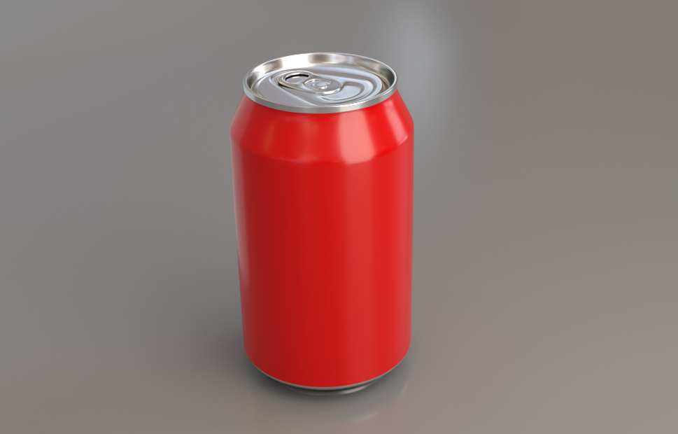
知识延伸：用阿诺德渲染器搭建渲染环境
用阿诺德渲染器配合阿诺德的环境光来搭建一个通用的渲染环境。只需要简单的几步就可以完成一个静物的渲染效果，及简单又出效果，下面将通过一个易拉罐渲染的实例来讲解如何搭建一个渲染环境，最终渲染效果如下图所示。

Slide 49
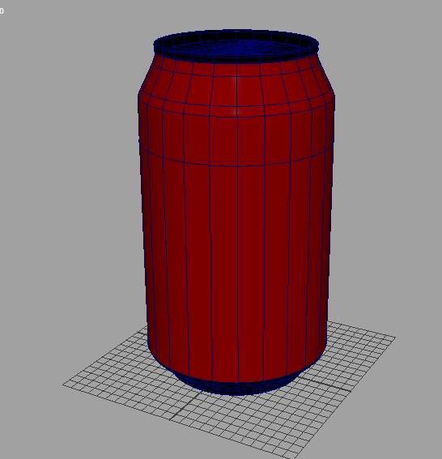
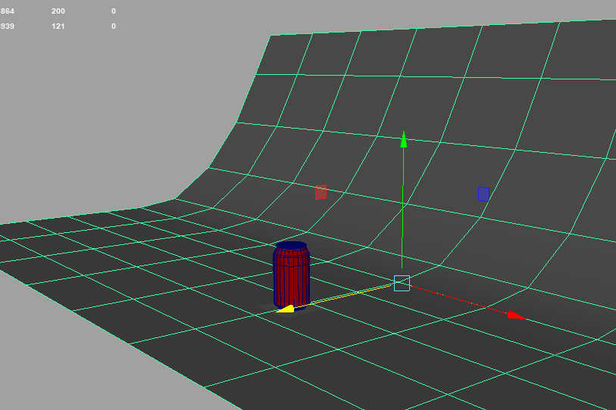
步骤01：首先打开随书附赠文件“易拉罐渲染准备.ma”，文件里是一个设计好材质的易拉罐的模型，如下左图所示。
步骤02：创建一个多边形平面，并调整多边形平面，制作一个背景板用来接收易拉罐模型的阴影，并反射环境光到易拉罐模型上，如下右图所示。

Slide 50
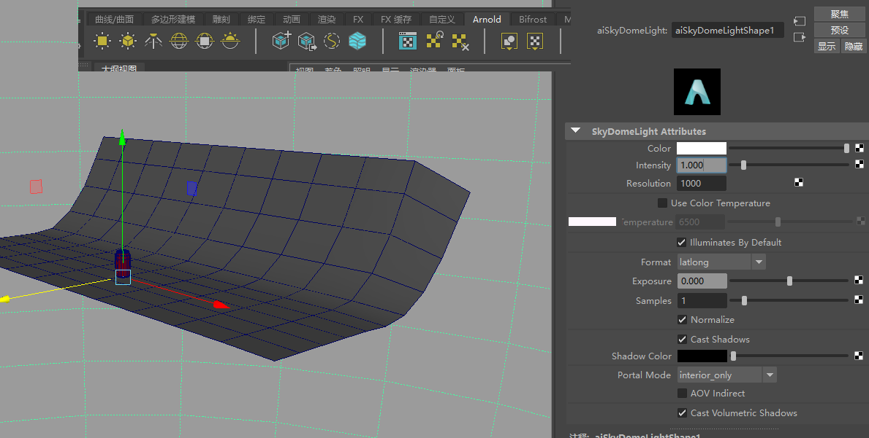
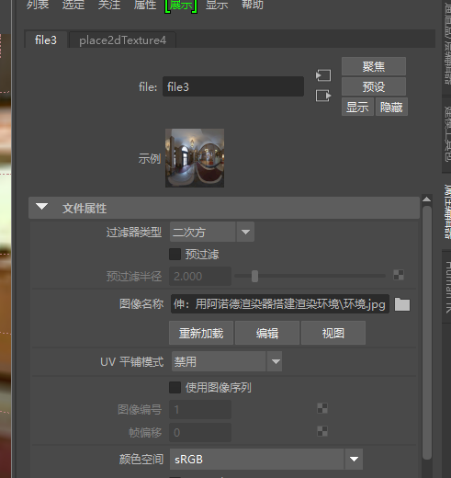
步骤03：执行arnold工具栏上的Ceate SkyDome Light创建环境光命令，如下左图所示。
步骤04：给aiSkyDomeLightShape1环境光节点的Color颜色属性指认一个环境贴图，如上右图所示。

Slide 51
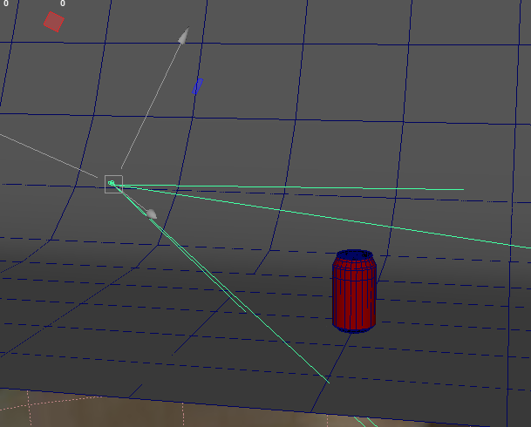
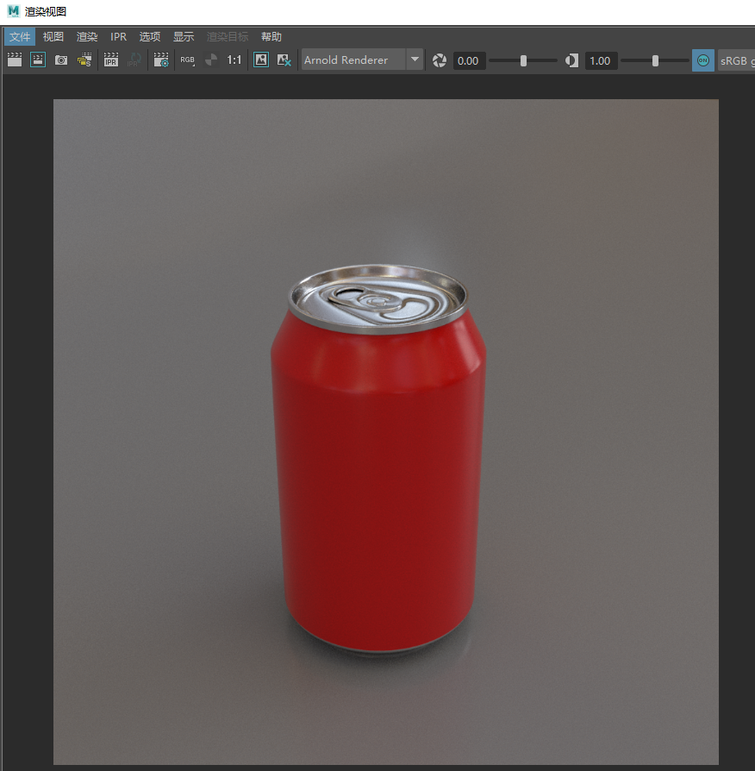
步骤05：创建一个摄像机并调整摄像机的角度，如下左图所示。
步骤06：使用阿诺德渲染器渲染一下，因为使用了环境光，所以易拉罐的整体都会被照亮，如下右图所示。

Slide 52
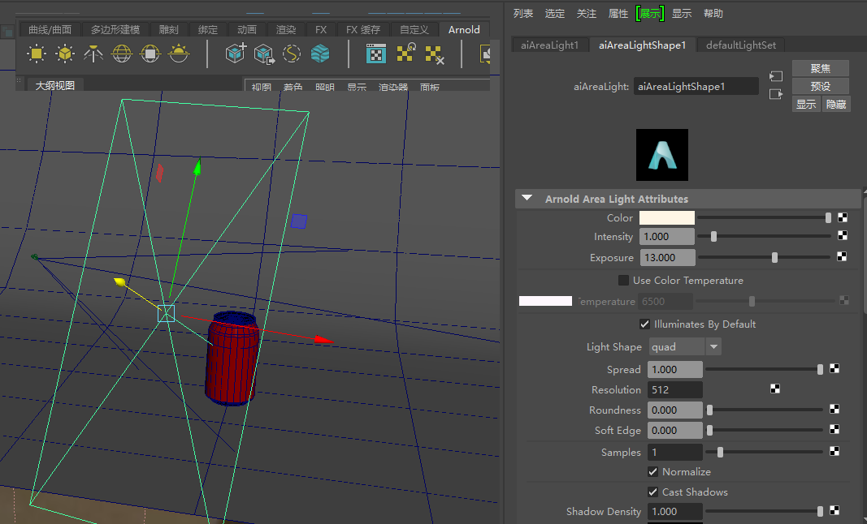
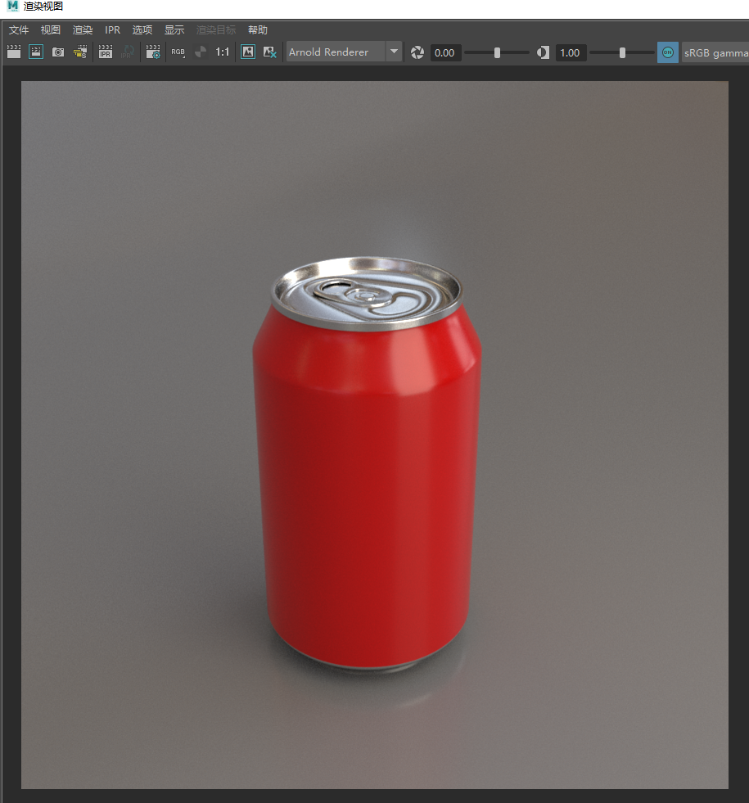
步骤07：易拉罐现在虽然已经被渲染出来了，但是环境光的缺点就是不能有针对性地对模型的体积有很好的表现。还是需要手动创建几个面光源来照亮模型的局部，让模型更有体积感。执行Arnold>Create Area light命令，创建一个阿诺德的面光源，并调整面光源的位置及角度，并将面光源的节点属性中的Exposure曝光值属性设置为13，如下左图所示。
步骤08：再进行渲染，可以看到易拉罐右侧出现了一部分的高光效果，如下右图所示。

Slide 53
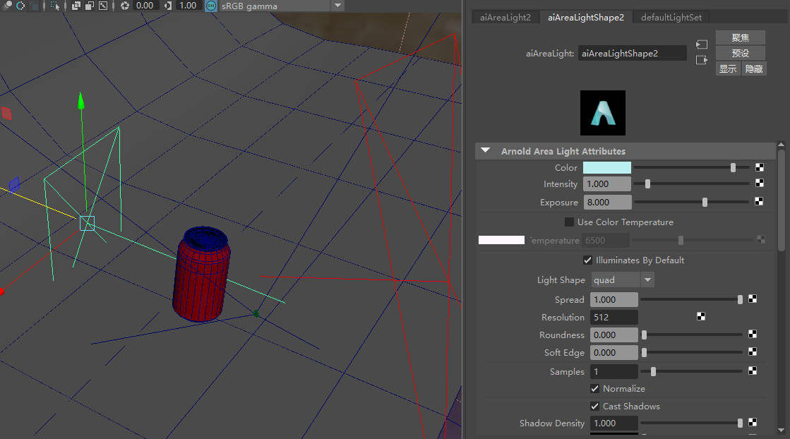
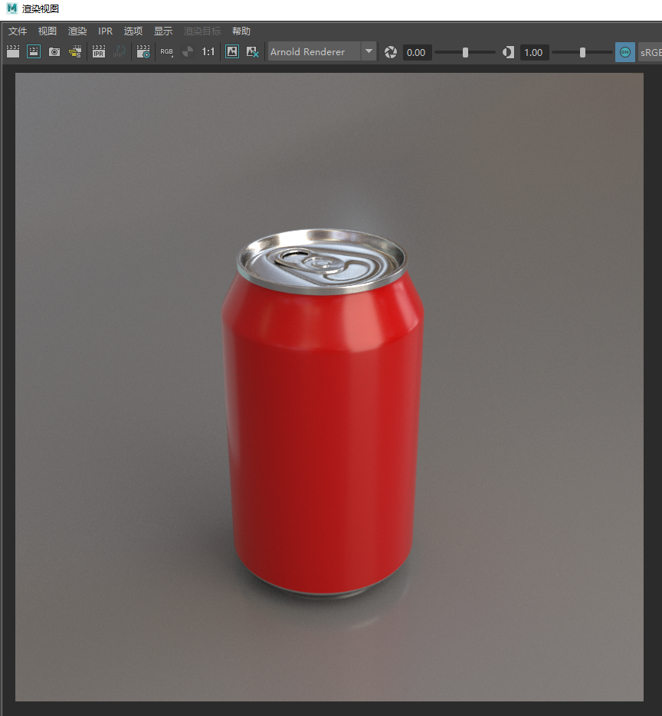
步骤:9：在创建一个阿诺德的面光源，调整面光源的位置及角度，让这个面光源从摄像机的侧后方去照射易拉罐的模型。并将面光源的Color颜色调成浅蓝色，将Exposure曝光值调为8，如下左图所示。
步骤10：这时再渲染就可以看到易拉罐的效果会显得更立体，如下右图所示。

Slide 54
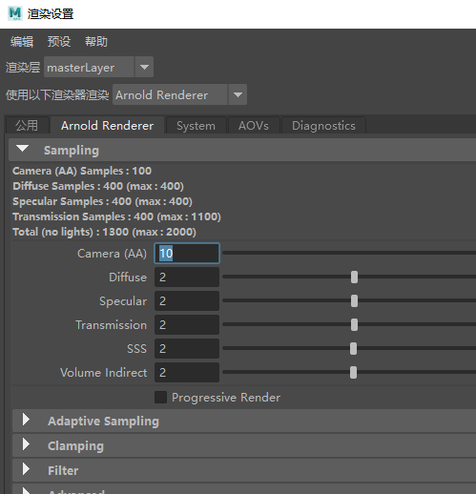
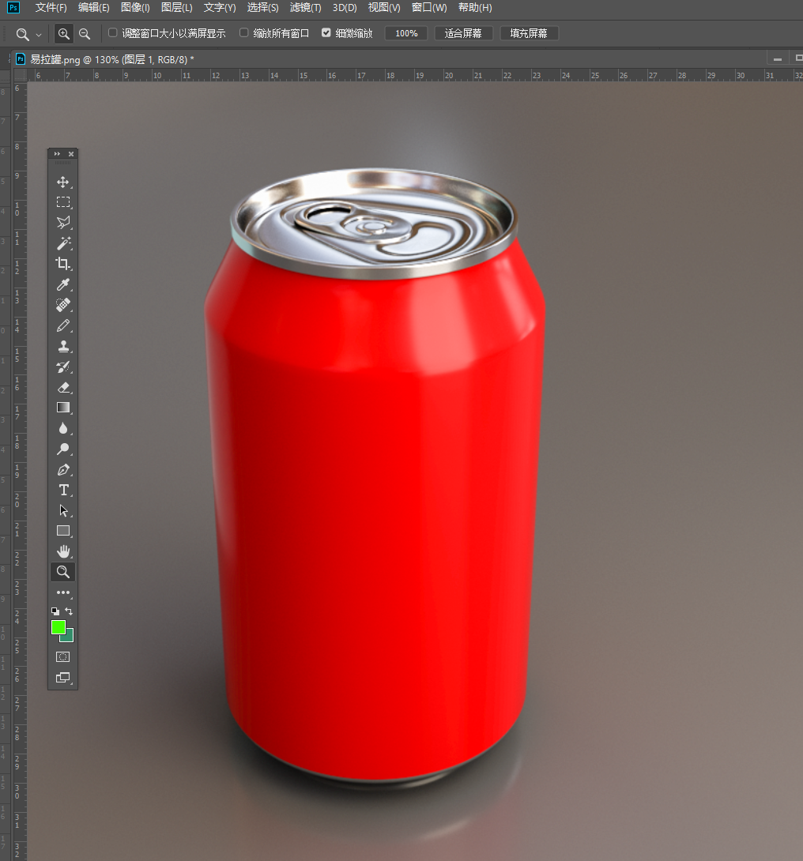
步骤11：最后将渲染设置里的Arnold Renderer阿诺德渲染器选项卡中的Camera(AA)属性调至10或更高，这样可以渲染出质量更高的渲染图，如下左图所示。
步骤12：用PhotoShop软件处理最终渲染的图片，就完成了一个易拉罐的渲染图，如下右图所示。用这种方法可以快速的渲染一张还不错的模型效果图，如果想做出产品的渲染图效果还需要进行更精细、复杂的操作。

Slide 55
上机实训
06

Slide 56
上机实训：制作角色模型的静帧渲染
通过本章的学习，相信用户对渲染有了一定的了解，下面将结合上章节灯光的知识做一个怪物模型的静帧渲染，通过这个实例可以了解静帧渲染的整个流程。

Slide 57
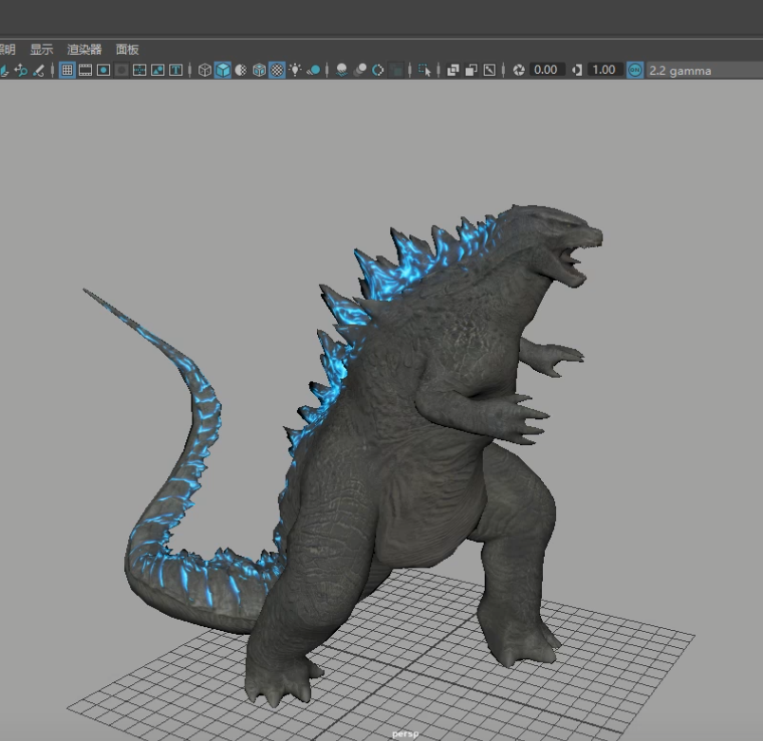
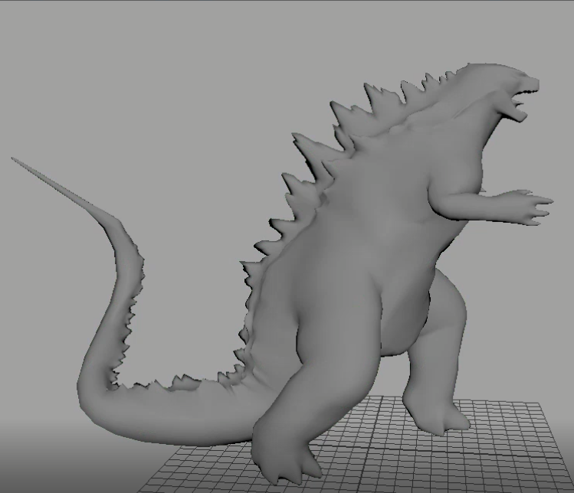
步骤01：首先打开随书附赠文件“角色渲染_准备文件.ma”，项目文件中是一个具有贴图、带pose（姿势）的怪物模型，将怪物模型摆出pose的效果，会在后面的动画与绑定章节中进行介绍。如下左图所示。
步骤02：在打灯光前为了更好的观察模型，需要把模型的材质断开，只显示素模效果，这样才能更直观的看到灯光打在模型上的效果，如下右图所示。

Slide 58
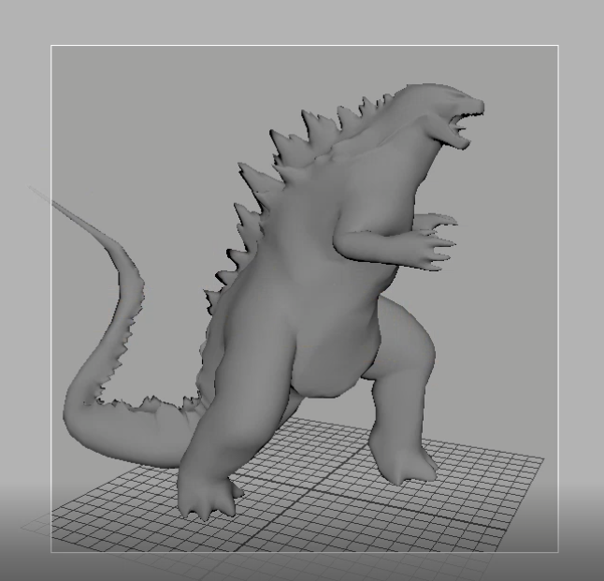
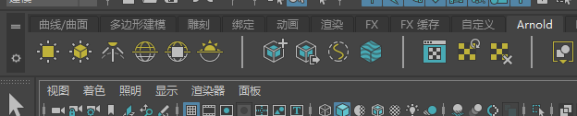
步骤03：创建一个摄像机，调整好摄像机的位置。并在渲染设置中的公用属性中设置好需要输出的图片大小及摄像机可见区域大小，如下左图所示。
步骤04：在场景中创建第一个光源，这也是主光源。这次最终将使用阿诺德渲染器进行渲染，所以用户需要在阿诺德工具栏中找到第一个图形按钮“创建面光源”，如下右图所示。

Slide 59
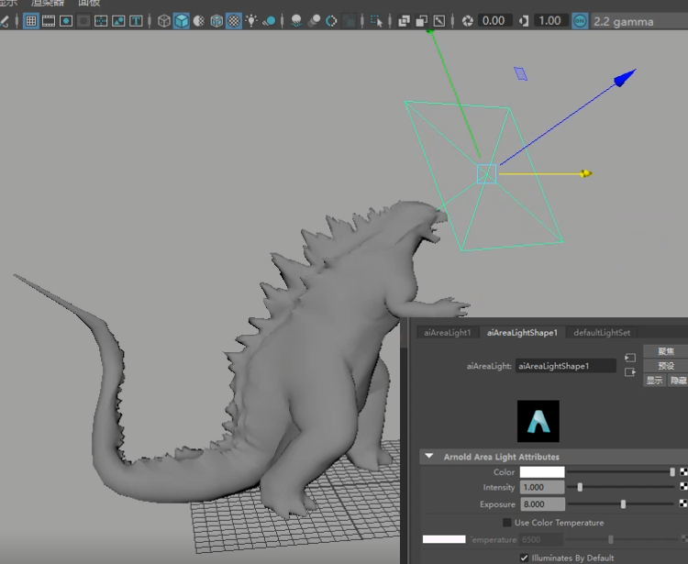
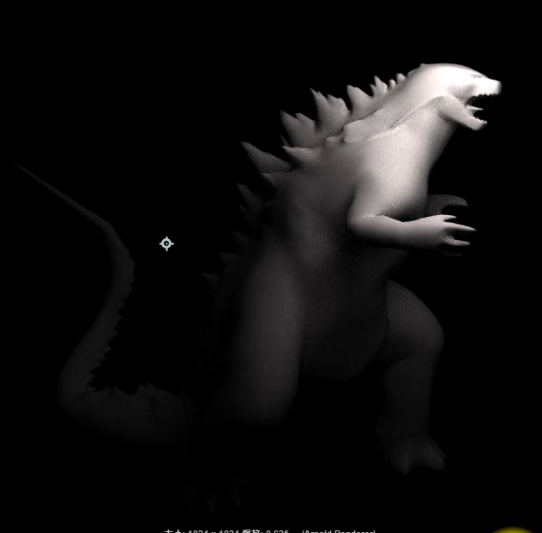
步骤05：调整面光源的位置，并将面光源的曝光属性（Exposure）设置为8，如下左图所示。
步骤06：使用阿诺德渲染（Arnold）在渲染视图中进行渲染，观察渲染效果如下右图所示。

Slide 60


步骤07：打完主光源以后会发现身体下方的暗部特别的黑，这时需要用到Maya自带的平行光来制作辅光源，侧光源的亮度要比主光源的低一些，可以偏冷色调有一点，主要是用来照亮暗部。下左图为辅光源的位置及参数，下右图为渲染效果。

Slide 61


步骤08：现在要添加背光源，也可以叫逆光源或者叫轮廓光。是将灯打在角色的背后，照亮角色边缘的轮廓，这样可以让角色更具有立体感和空间感。背光源是有针对性、区域性的对角色进行照亮，所以还是只用阿诺德的面光源。下左图为背光源的位置及参数，下右图为渲染效果。

Slide 62


步骤09：最后为场景上添加一个HDR的环境球。在阿诺德渲染设置窗口执行Environment>Background（Legacy）命令，单击黑白格按钮执行Create Sky Shader命令，如下左图所示。
步骤10：在创建好的aiSky节点中的Color属性上添加一张HDR的图片，HDR的图片在项目文件中有提供，如下右图所示。

Slide 63


步骤11：为角色添加一个背景，以渲染出角色的阴影效果，如下左图所示。
步骤12：将角色一开始的贴图再重新赋值给角色，然后进行渲染如下右图所示。背景板的颜色太深了调整一下背景板材质球的颜色。

Slide 64


步骤13：将阿诺德渲染器的采样值调高，如下左图所示。
步骤14：渲染出更清晰噪点更少的图片效果，如下右图所示。

Slide 65
课后练习
07

Slide 66
1.选择题
（1）在Maya 2022中给模型对象制作好了贴图，在场景式设置好了灯光，想得到一帧或一系列图需要对模型对象进行 操作。
A.动画 B.特效
C.渲染 D.展UV
（2）Maya 2022中自带的渲染器分别是软件渲染器、硬件渲染器、向量渲染器和 。
A.阿诺德渲染器（Arnold） B.线框渲染器
C.特殊渲染器 D.卡通渲染器

Slide 67
（3）下面对向量渲染器描述正确的是 。
A. 可以渲染矢量文件格式 B. 可以渲染高光效果
C. 可以渲染动画 D. 渲染的时间最短
（4）下列说法中对渲染器的公用属性描述错误的是 。
A. 可以选择渲染导出的文件格式 B. 可以选择多个摄像机进行渲染
C. 可以设置一个时间范围进行渲染 D. 可以提高采样值，来达到更好的渲染效果

Slide 68
2.填空题
（1）Maya 2022的渲染设置中采样值越高 渲染效果约好，同时渲染时间就越 。
（2）Maya 2022的 可以渲染模型的轮廓线效果。
（3）分层渲染窗口中 图层为基础图层，不能重命名也不能删除。
（4）光线追踪下的阴影属性设置为 时，则禁用阴影效果。

Slide 69

3.上机题
本章对不同渲染器进行讲解，用户需要利用渲染器结合材质制作出更好的渲染图。打开随书附赠的“渲染闹钟准备.ma”文件，结合本章节学习的内容，利用阿诺德渲染器中的环境光和面光源来完成闹钟的渲染效果。

